Slide 1
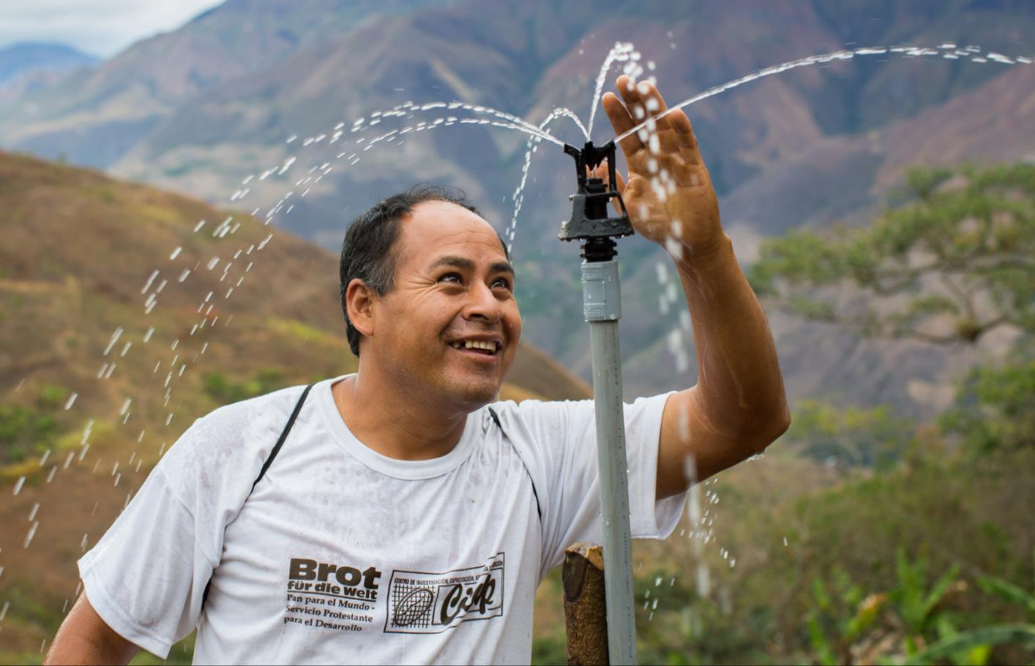
Peru
Die Regenmacher
Notes:
1

Slide 2
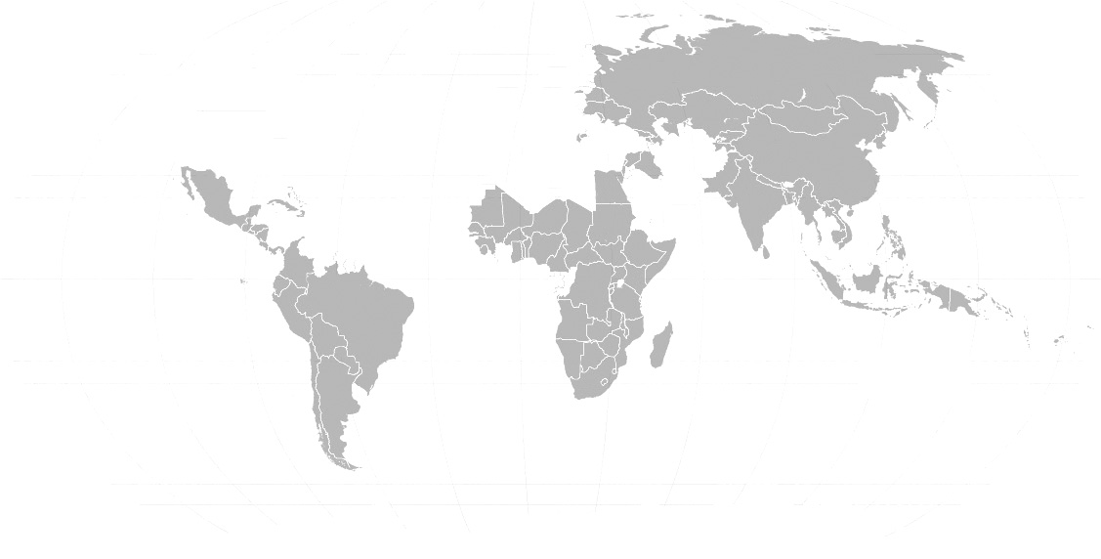
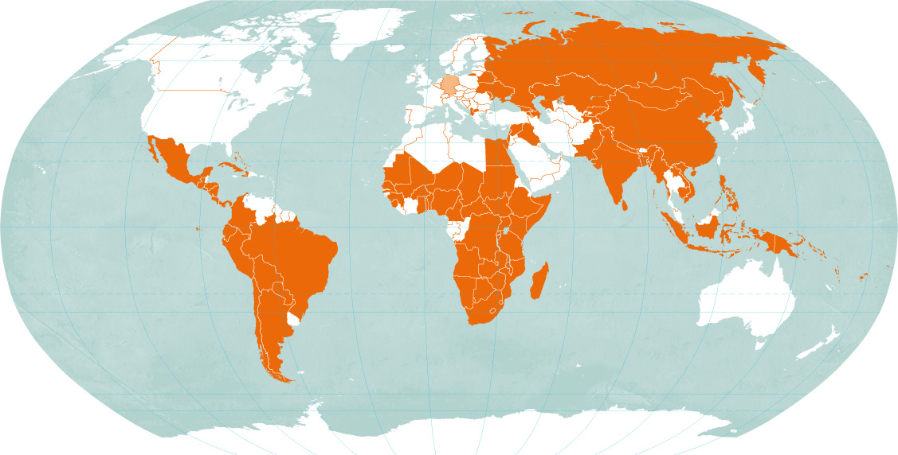
Peru
Peru Deutschland
Fläche in km² 1.285.216 357.121
Bevölkerung in Millionen 30,7 80,7
Bevölkerungsdichte in Einwohner/km² 24 226
Säuglingssterblichkeit in % 1,9 0,3
Lebenserwartung
Männer 72 78
Frauen 76 83
Analphabetenrate in %
Männer 0,7 < 1
Frauen 8,3 < 1
Bruttoinlandsprodukt in Dollar/Kopf 13.000 48.200
Quelle: CIA World Factbook (2017)
Peru

Slide 3
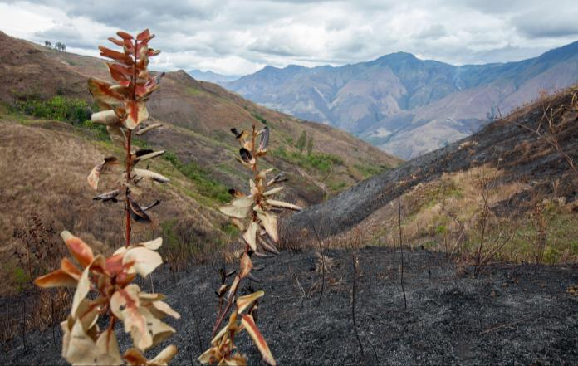
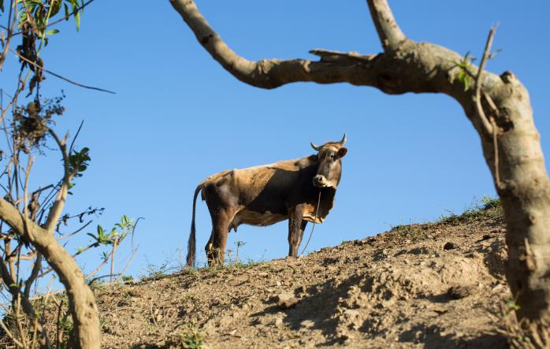
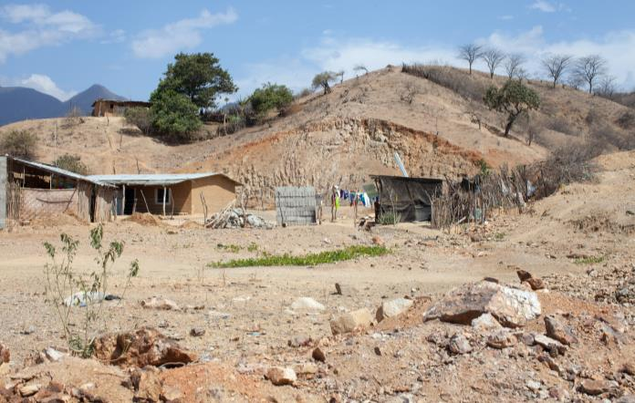
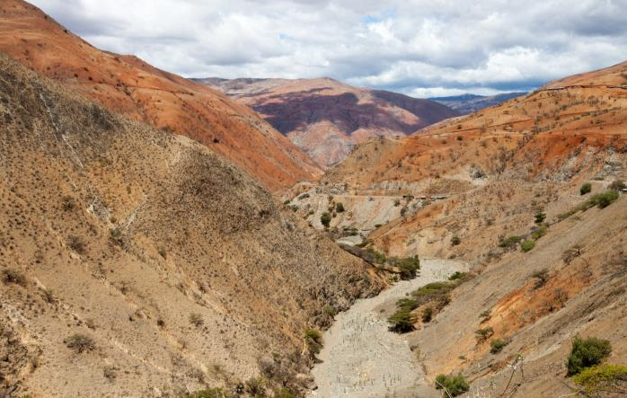
Der Norden Perus leidet seit jeher unter Trockenheit. Der Klimawandel hat dieses Problem noch verschärft. Immer häufigere Ernteverluste sind die Folge.

Slide 4
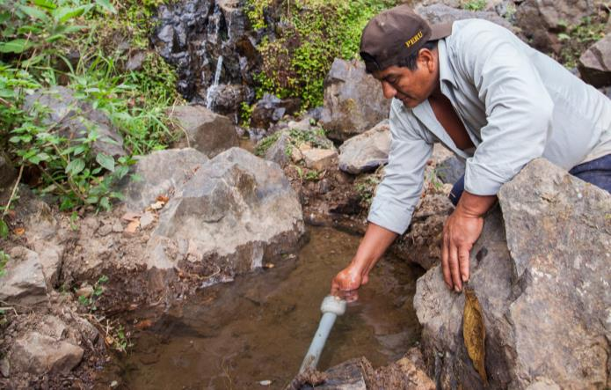
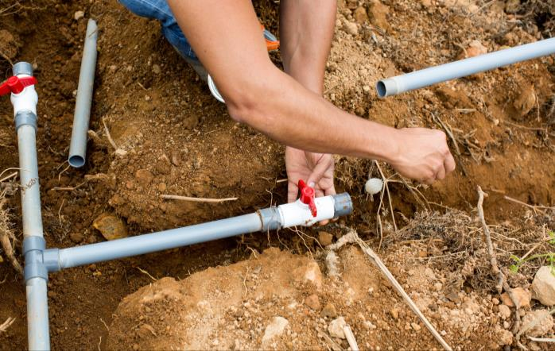
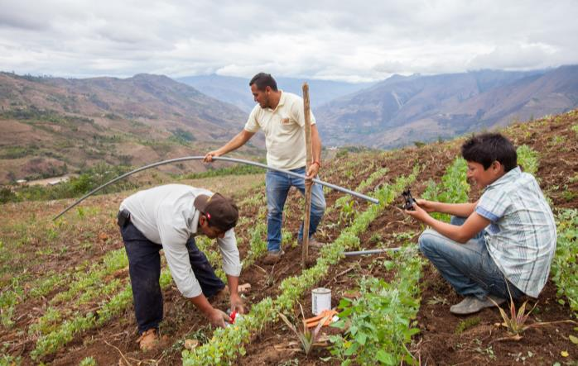
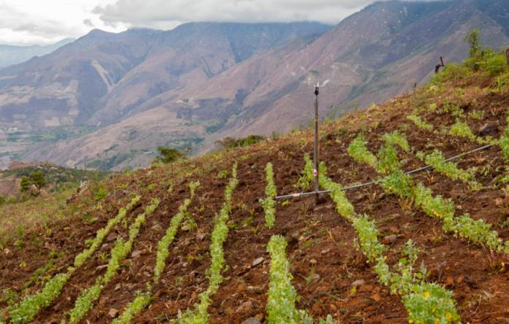
Die Organisation CICAP unterstützt Kleinbauernfamilien dabei, einfache Bewässerungssysteme zu errichten und so ihre Erträge zu steigern.

Slide 5
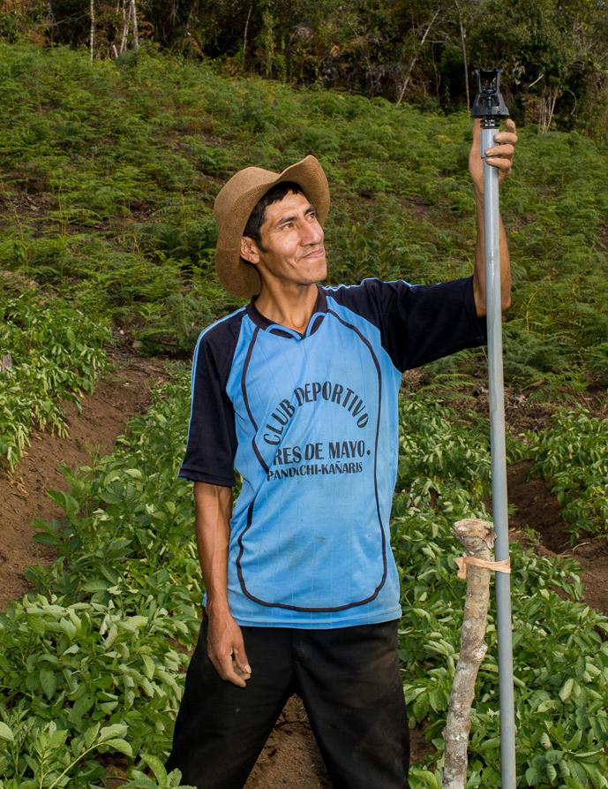
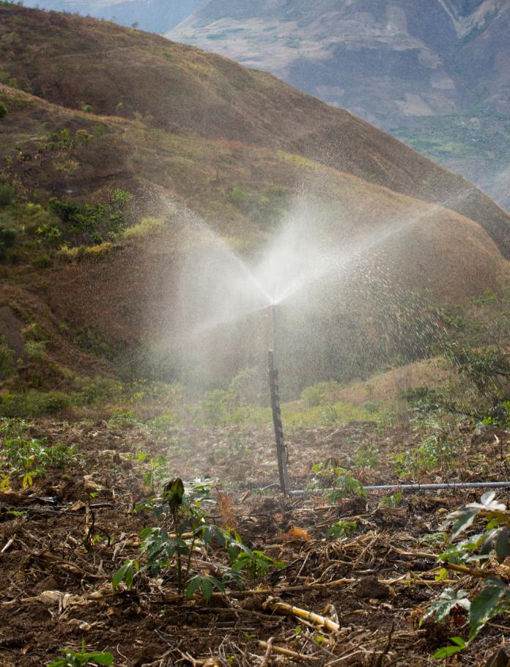
José Barrios betrachtet seine Sprinkleranlage, die Wassertropfen in einem Umkreis von neun Metern verteilt. „Als ob es regnen würde“, freut sich der Kleinbauer.
Notes:
5

Slide 6
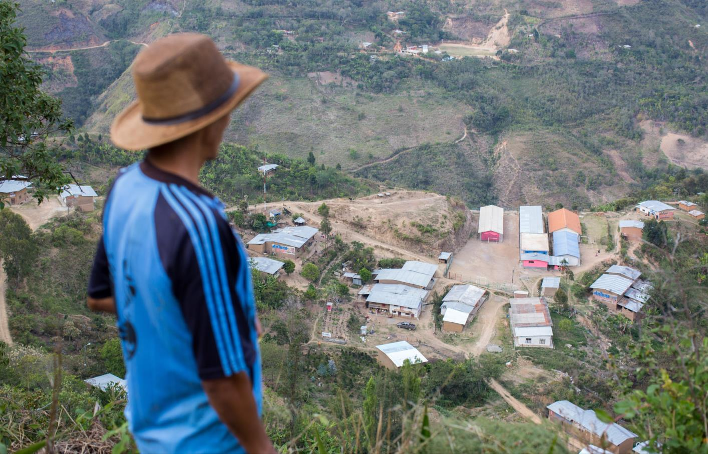
Seine Heimat ist das Andendorf Pandachí, in dem 72 Familien wohnen.
Fast alle von ihnen leben von traditioneller kleinbäuerlicher Landwirtschaft.
Notes:
6

Slide 7
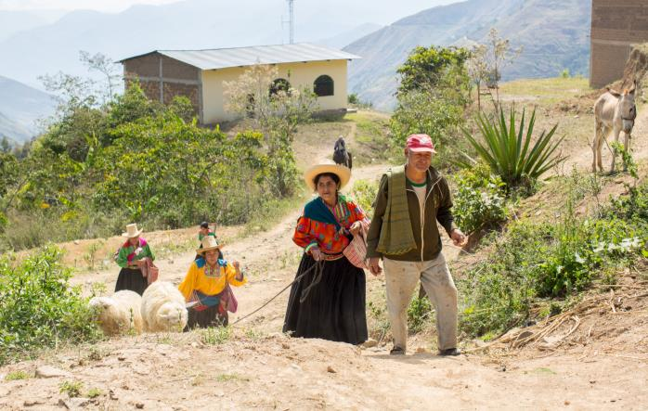
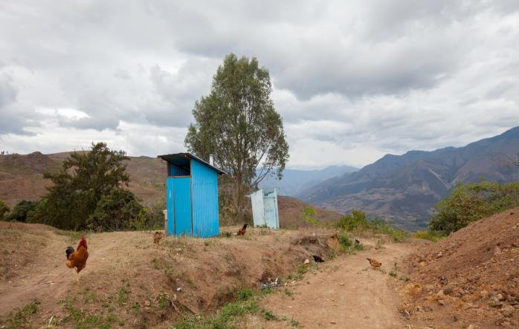
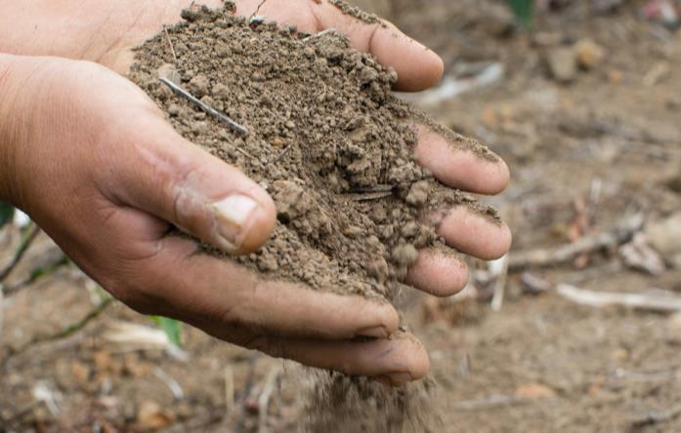
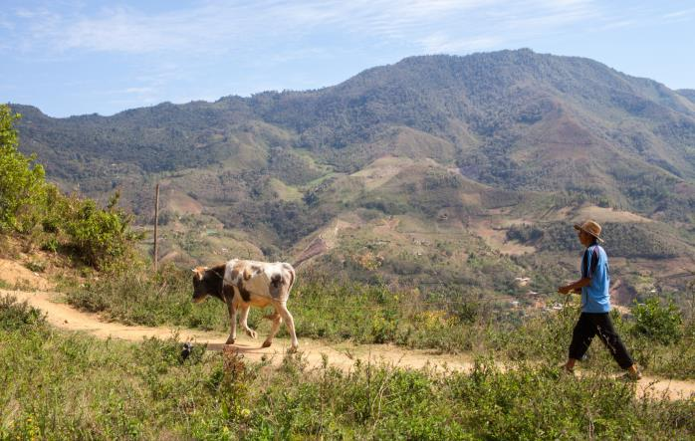
Ihr größtes Problem ist, dass es immer weniger regnet. Die Erträge der Felder sind entsprechend gering, viele Kinder in der Region sind unter- und mangelernährt.

Slide 8
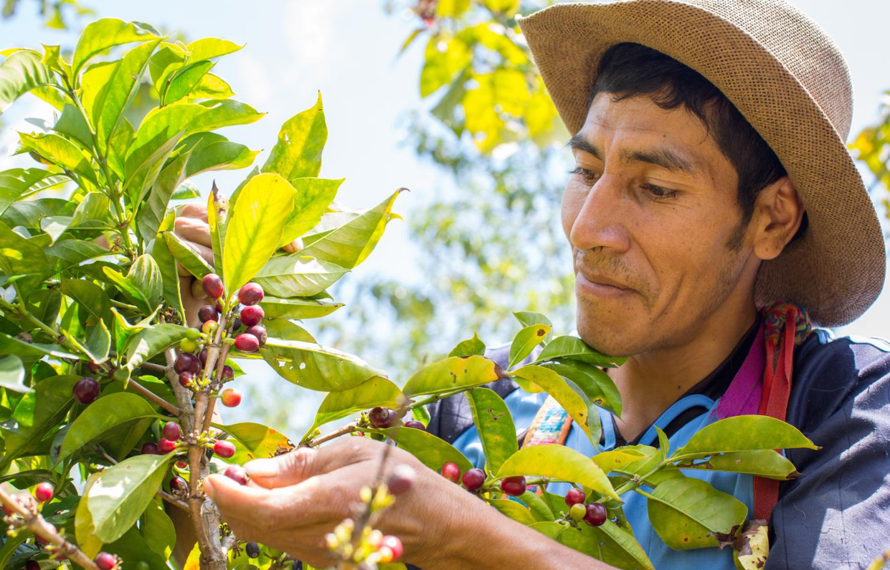
Dass die Pflanzen auf seinen Feldern saftig grün sind und er heute zweimal im Jahr ernten kann, hat José Barrios den Mitarbeitenden von CICAP zu verdanken.

Slide 9
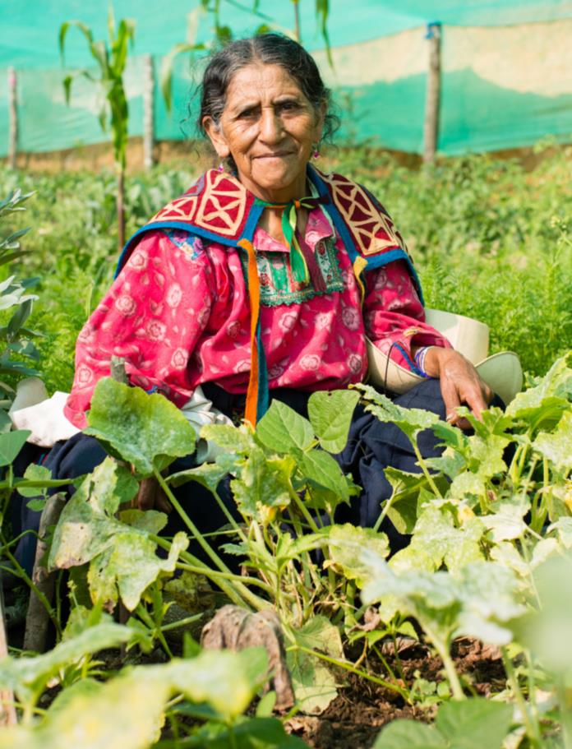
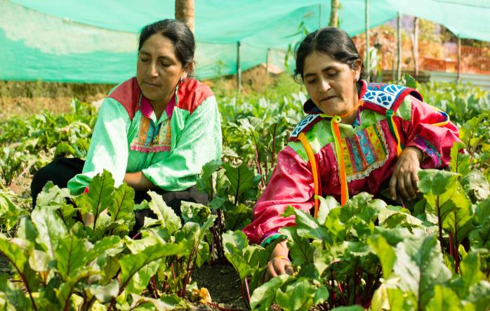
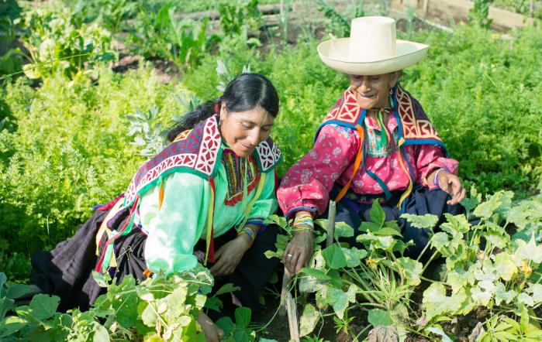
„Sie gaben uns Saatgut und organischen Dünger“, so der Kleinbauer. „Und sie halfen uns, ein Gewächshaus zu bauen, in dem wir Gemüse und Kaffeepflanzen ziehen können.“
Notes:
9

Slide 10
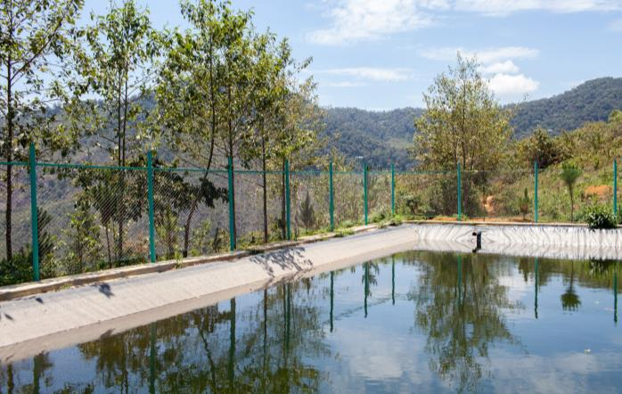
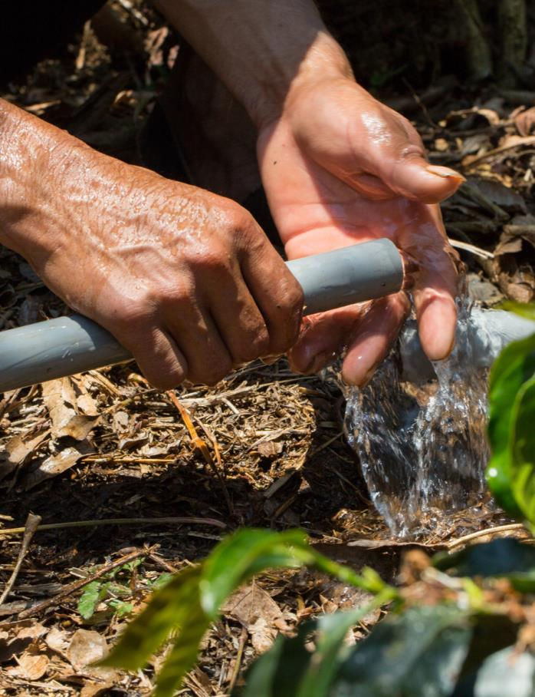
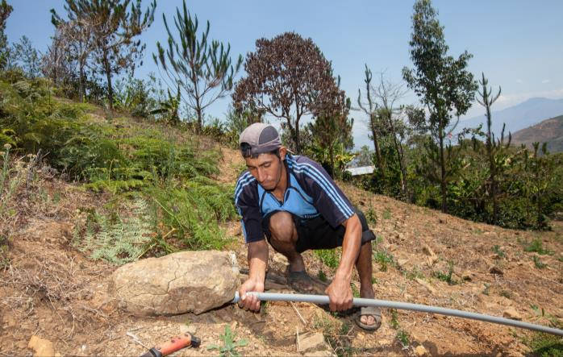
Vor allem halfen sie jedoch, ein einfaches Bewässerungssystem zu errichten. Die Bauern setzten ein altes Rückhaltebecken wieder instand und legten Rohre zu ihren Feldern.
Notes:
10

Slide 11
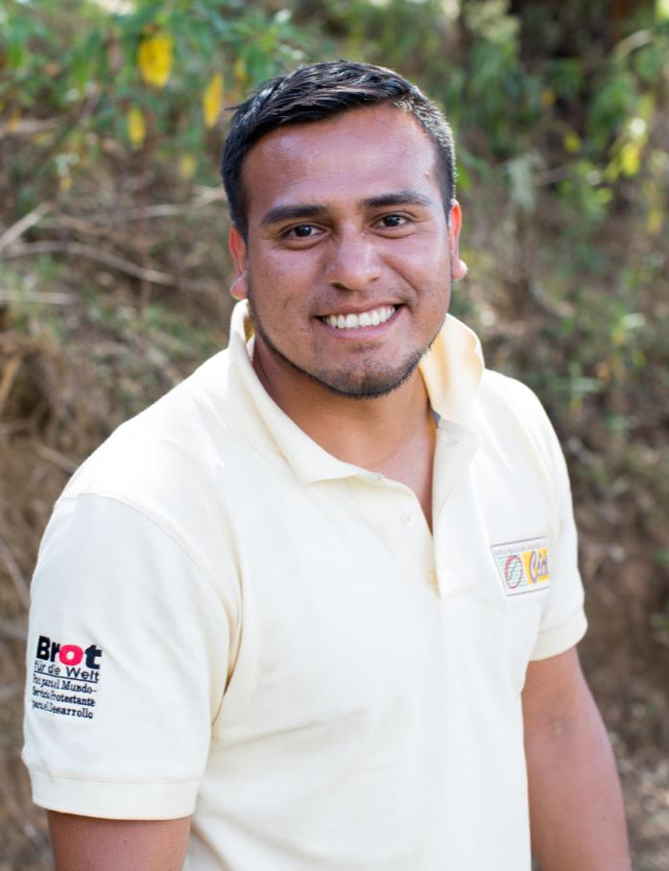
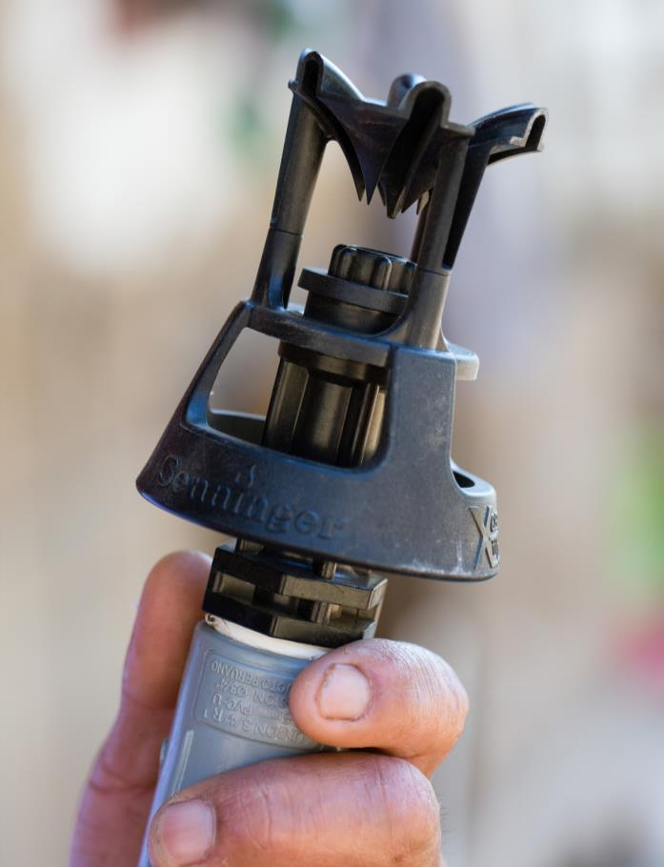
Zum Schluss erhielt jede Familie vier Sprinkler. „Die helfen, Wasser und Zeit zu sparen“, erklärt Jimmy Guerrero, Wasser-Experte von CICAP.

Slide 12
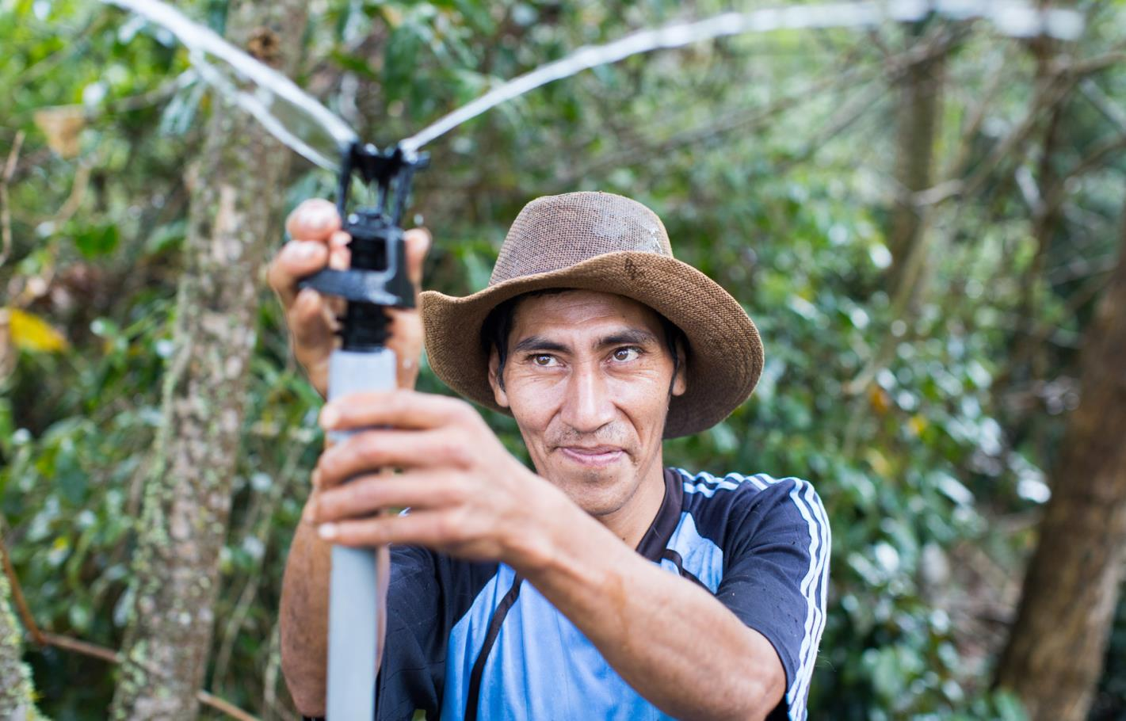
So lässt José Barrios sein Kaffeefeld alle 14 Tage zwölf Stunden über Nacht beregnen. Dazu muss er nur den Sprinkler aufstellen und den Wasserhahn öffnen – mehr nicht.
Notes:
12

Slide 13
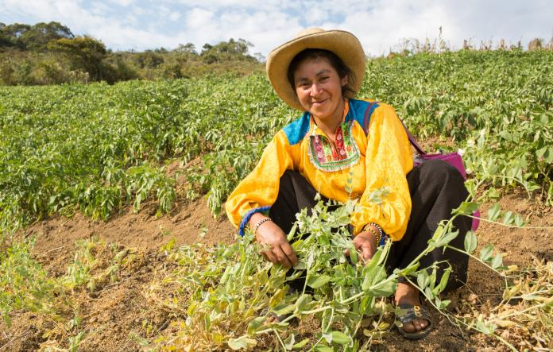
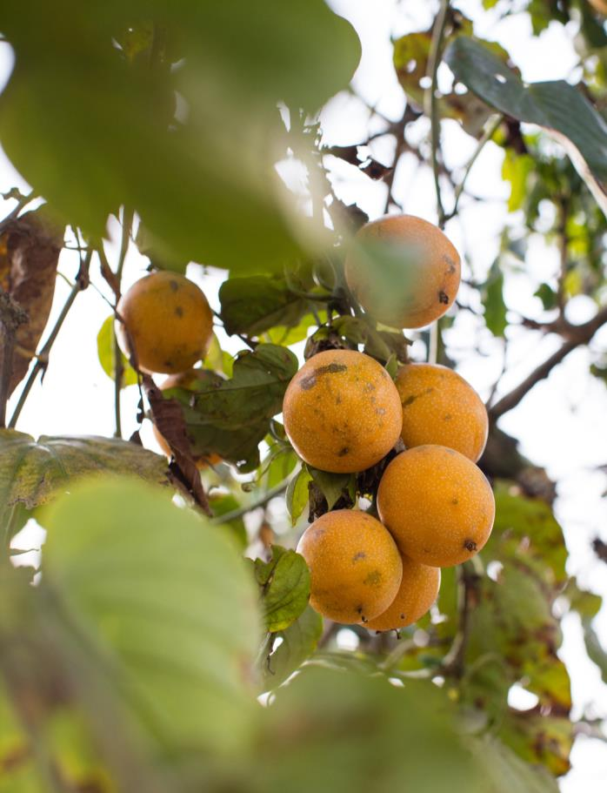
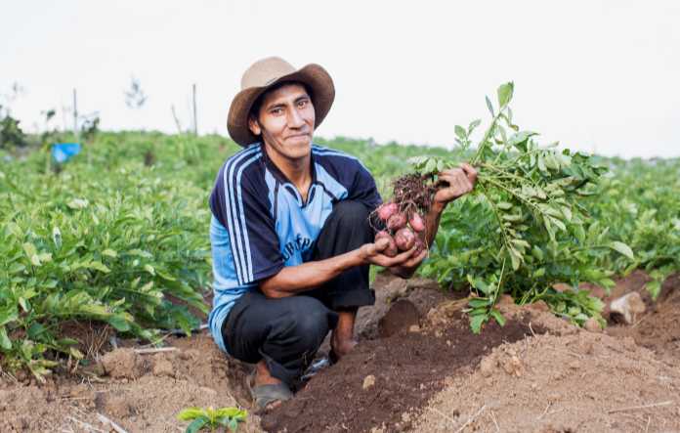
Auf seinen weiteren Feldern gedeihen mittlerweile viele Obst- und Gemüsesorten, was auch Barrios Ehefrau Rosa freut. Jetzt kann sie leckerer und vor allem gesünder kochen.

Slide 14
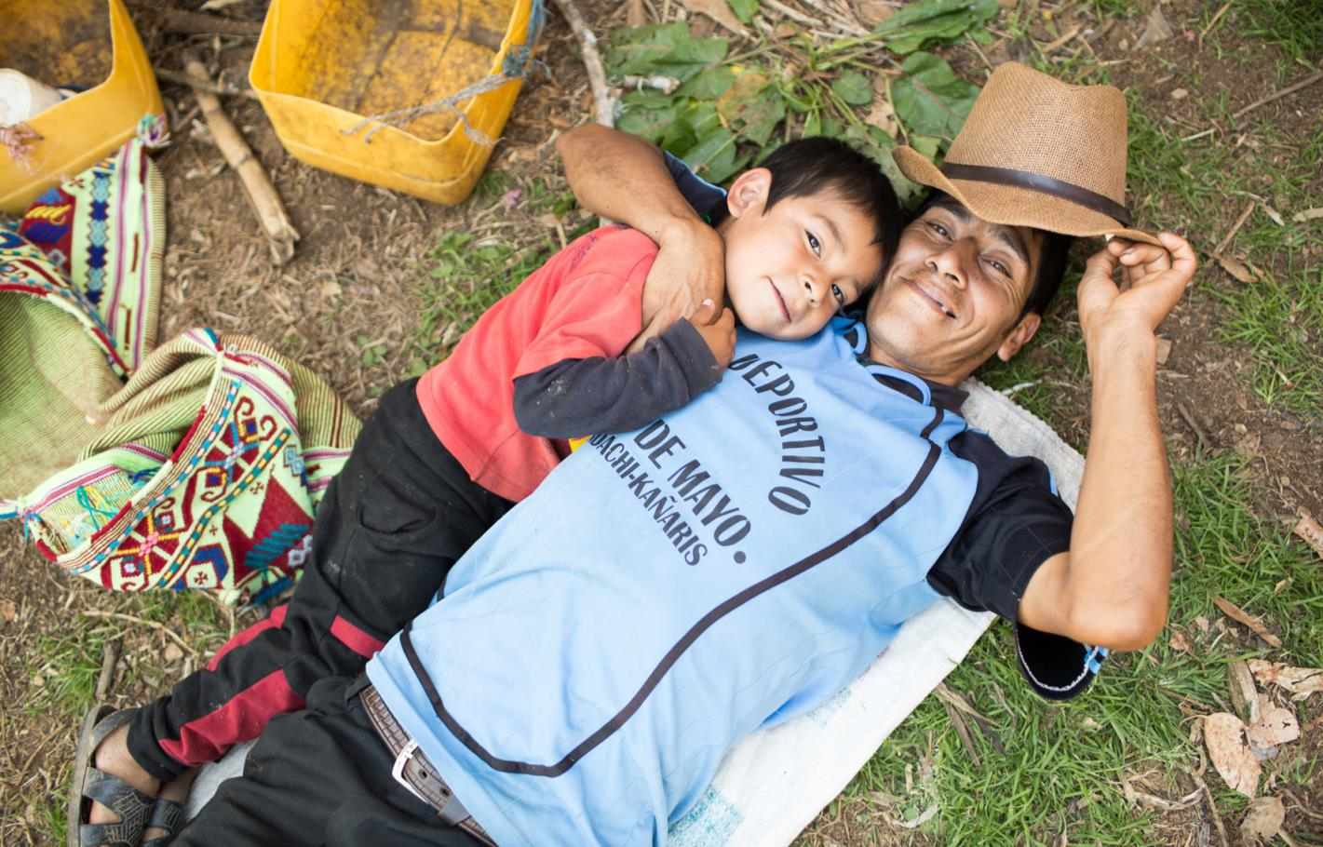
Der vierjährige Sohn Neiser war bis vor Kurzem noch mangelernährt. Doch seitdem er regelmäßig seinen Milchbrei mit Quinoa bekommt, ist der Kleine putz­munter.
Notes:
14

Slide 15
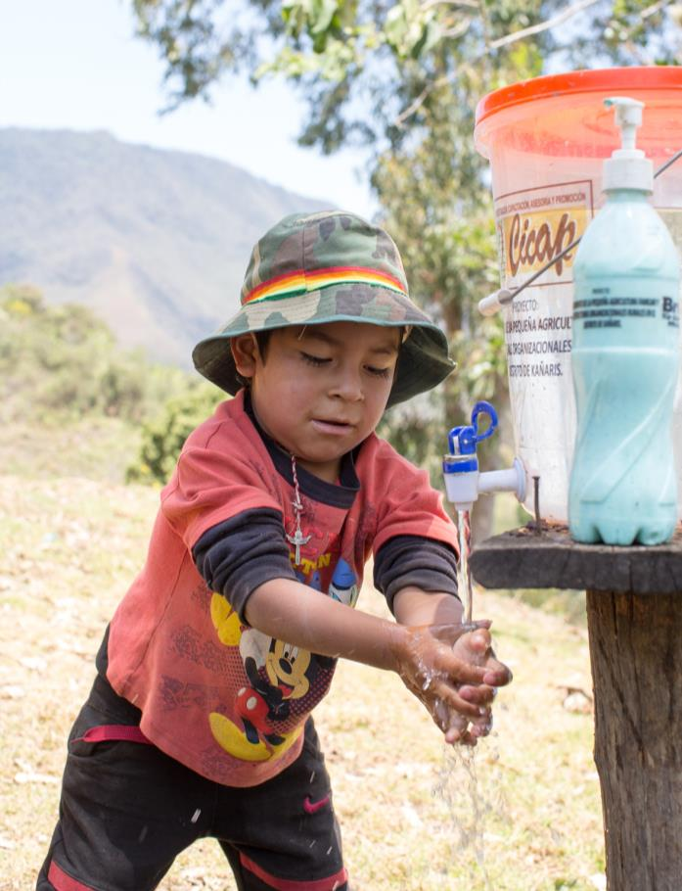
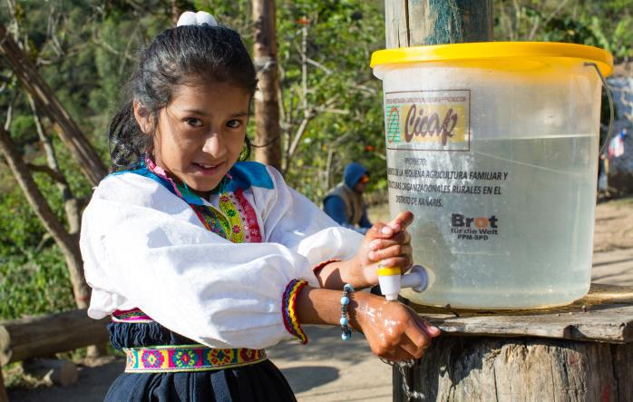
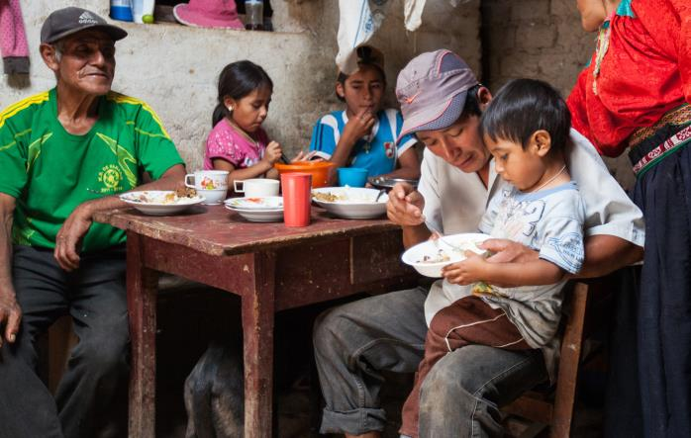
„Ich weiß gar nicht, wo wir heute ohne CICAP stehen würden“, sagt Rosa, bevor sie die Kinder zum Essen ruft. Die waschen sich selbstverständlich vor dem Essen die Hände.

Slide 16
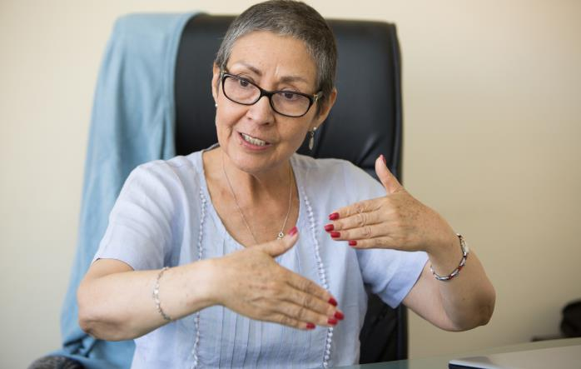
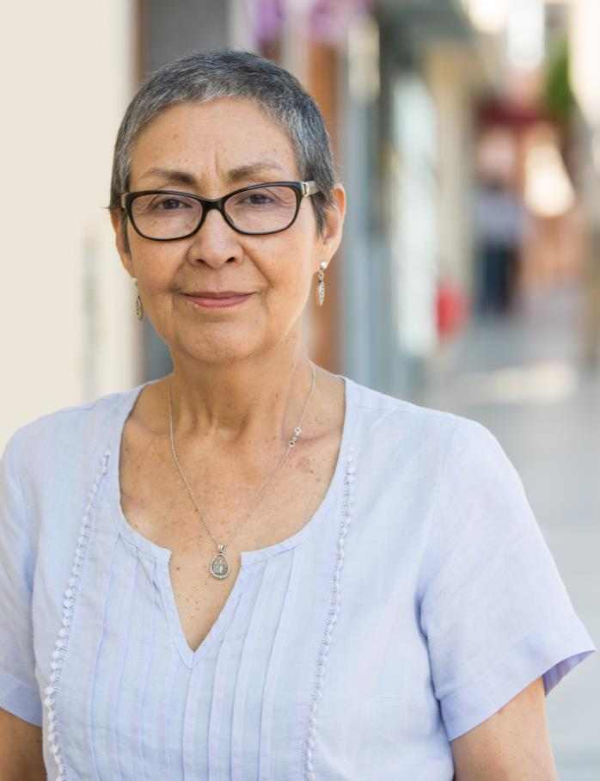
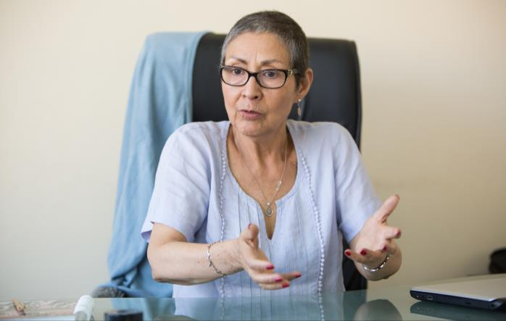
Der Zugang zu Wasser hat vieles verändert. „Aber damit die Hilfe nachhaltig ist, müssen die Bauern selbst Verantwortung übernehmen“, so Leonor Roche, Direktorin von CICAP.
Notes:
16

Slide 17
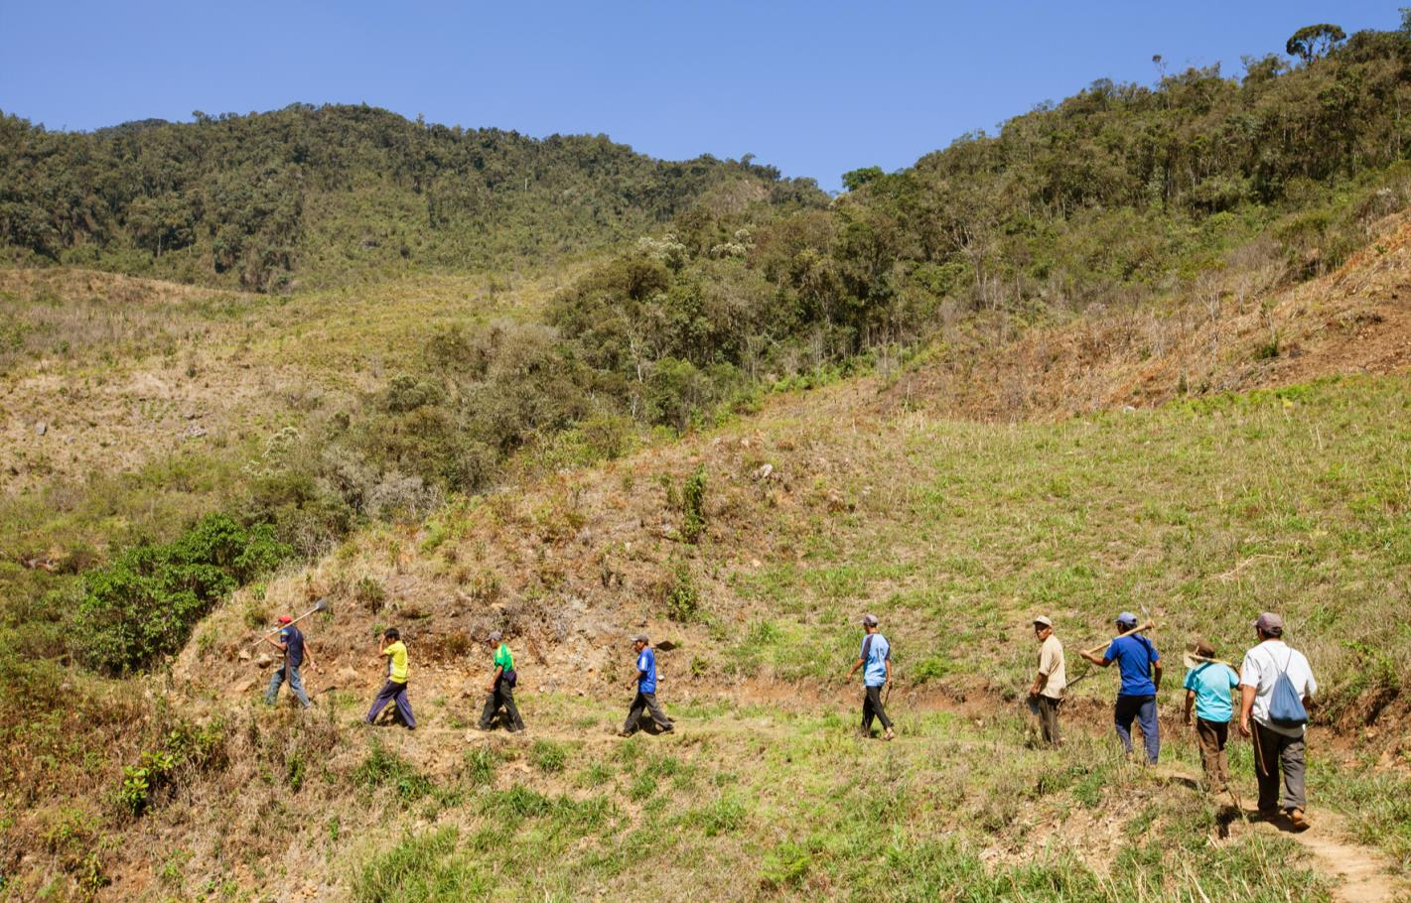
Aus diesem Grund treffen sich am nächsten Tag die Mitglieder des Bewässerungskomi-tees. Mit Schaufeln und Spitzhacken ausgerüstet machen sie sich auf den Weg.

Slide 18
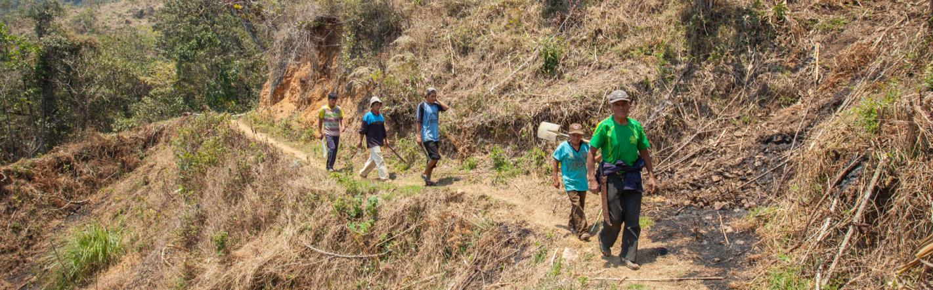
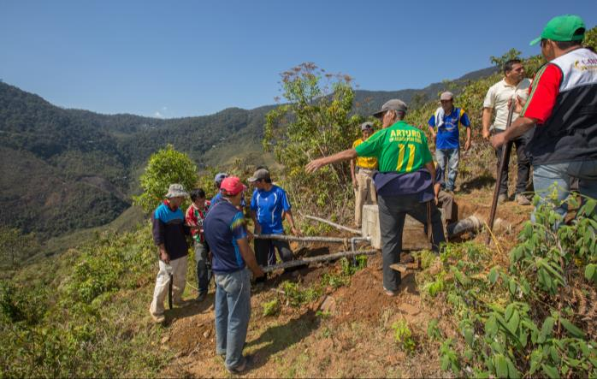
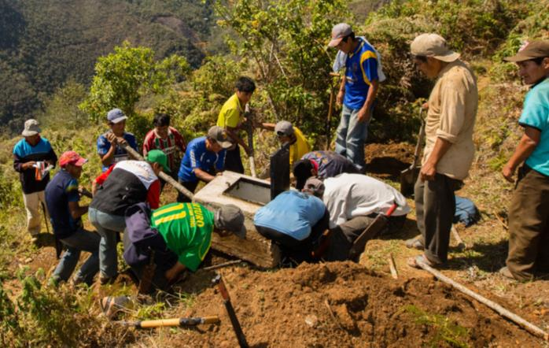
Bald zeigt sich das erste kleine Problem: Aus einer Wasser­­entnahmestelle tritt Wasser aus, ein Verbindungsrohr hat sich gelöst. Vereint reparieren die Männer das Leck.

Slide 19
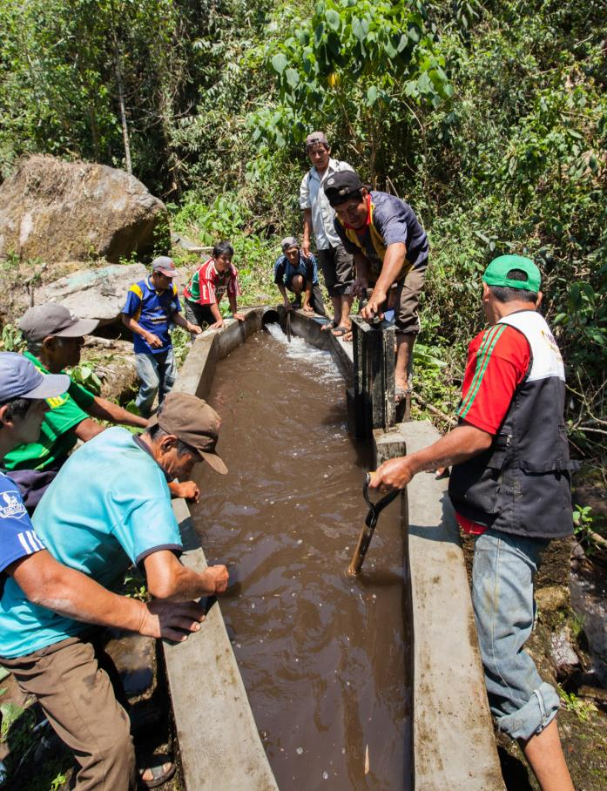
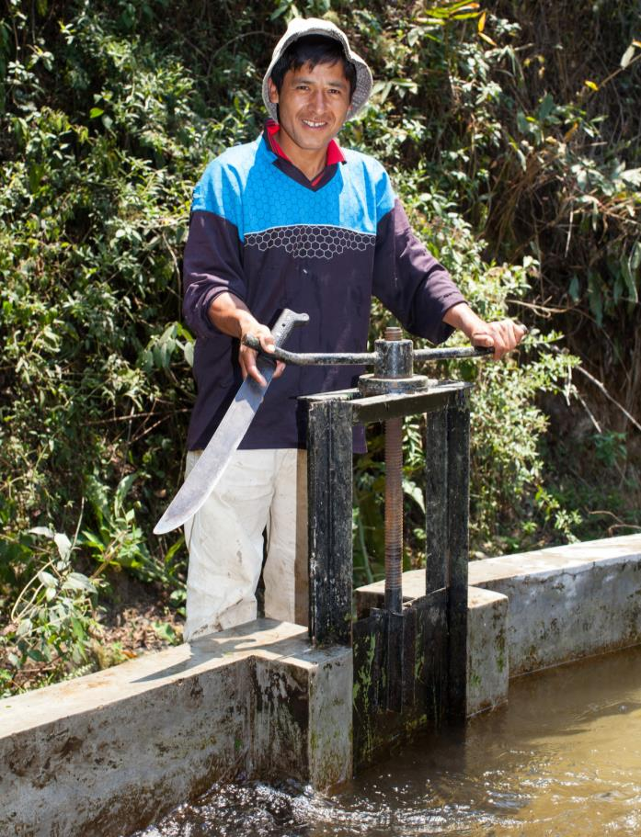
Am Ende ihres Marsches reinigen sie das Auffangbecken und dessen Zu- und Abläufe gründlich. Nun ist das Wasser, das zu ihren Feldern fließt, wieder glasklar.

Slide 20
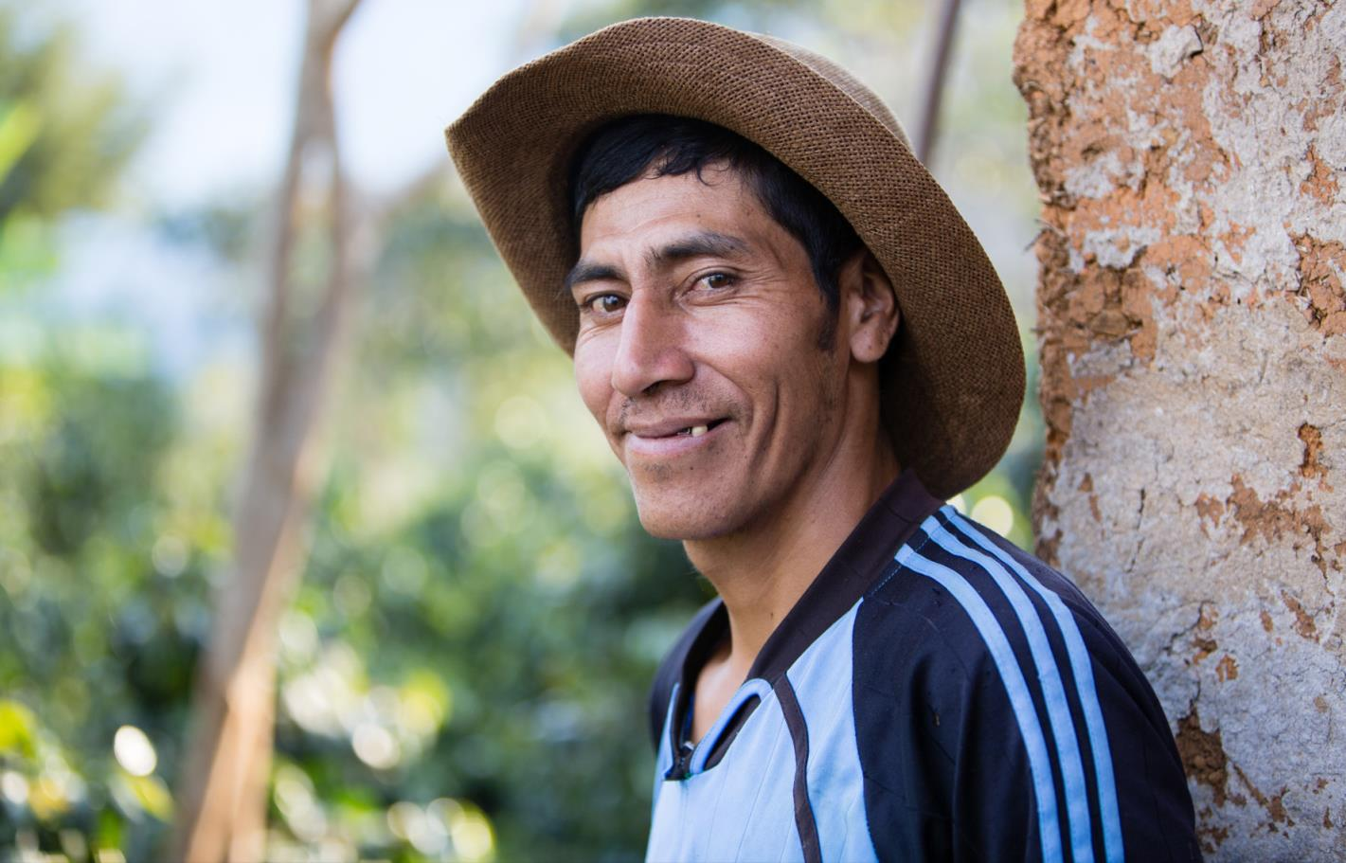
„Früher hat jeder von uns nur an sich gedacht“, sagt José Barrios. „Durch CICAP haben wir gelernt, dass wir uns zusammentun müssen, wenn wir etwas erreichen wollen.“

Slide 21
Sie sahen eine Präsentation zum Projekt des Projektpartners
Centro de Investigación, Capacitación, Asesoría y Promoción (CICAP) aus Peru.
Die Regenmacher
Projektemagazin 2017/18
Herausgeber
Brot für die Welt – Evangelischer Entwicklungsdienst
Caroline-Michaelis-Str. 1
10115 Berlin
Telefon 030 65211 1189
kontakt@brot-fuer-die-welt.de
www.brot-fuer-die-welt.de/projekte/peru-bewaesserung
Redaktion Thomas Knödl, Thorsten Lichtblau
Text Thorsten Lichtblau
Fotos Kathrin Harms
Gestaltung Thomas Knödl
Berlin, August 2017
Notes:
21

Slide 22

Spendenkonto
Bank für Kirche und Diakonie
IBAN: DE10 1006 1006 0500 5005 00
BIC: GENODED1KDB
Notes:
22

Slide 23
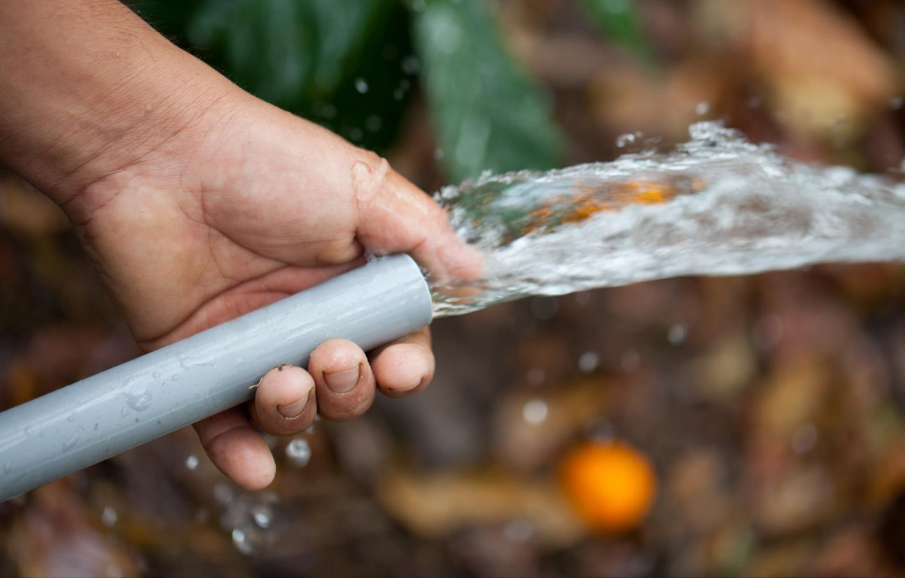
Spendenkonto
Bank für Kirche und Diakonie
IBAN: DE10 1006 1006 0500 5005 00
BIC: GENODED1KDB
Notes:
23

Slide 24
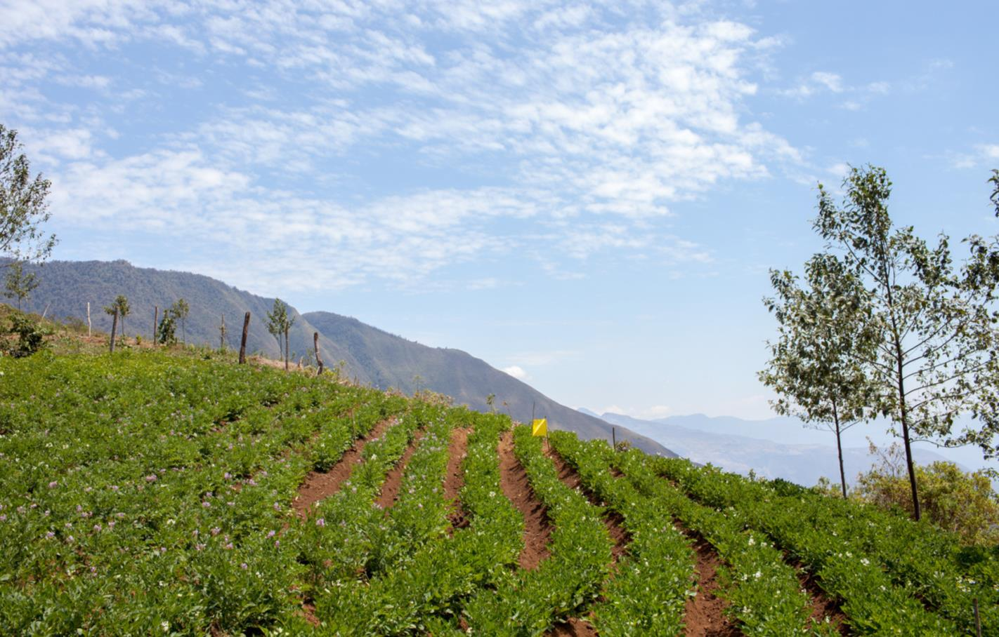
Spendenkonto
Bank für Kirche und Diakonie
IBAN: DE10 1006 1006 0500 5005 00
BIC: GENODED1KDB
Notes:
24

